Slide 1
ช่วงบ่าย: ลงมือทำ
ตามรอย prompt · prompt อย่างเป็นระบบ · fine-tune ด้วย LoRA
LLM & Agentic AI · สัปดาห์ 3 · ช่วงบ่าย (ปฏิบัติบน Google Colab)
ดร.ธีรพงศ์ อรชร

Slide 2
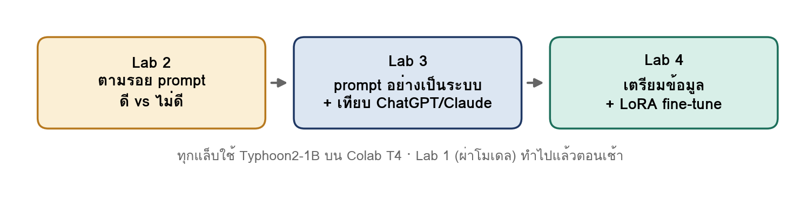
ภาพรวม
บ่ายนี้ทำอะไร และเชื่อมกับตอนเช้าตรงไหน
Lab 2 ↔ ส่วนที่ 3 ตอนเช้า (เส้นทาง prompt 6 ขั้น)
Lab 3 ↔ หลักการ prompt 5 ข้อ
Lab 4 ↔ ส่วนที่ 2 (LoRA, chat template, dev/test)
LLM & Agentic AI · สัปดาห์ 3 · ช่วงบ่าย
2
Notes:
ให้ทุกคนเปิด notebook Lab 2 ก่อน · ทุกแล็บติดตั้งไลบรารีในเซลล์แรกเสร็จในไม่ถึง 1 นาที ไม่ต้อง restart runtime

Slide 3
Lab 0
Lab 0 · เตรียม Google Colab (ทำครั้งเดียว ใช้ทุกแล็บ)
1
1 · เปิด GPU
2
2 · ติดตั้ง
3
3 · โหลดโมเดล
4
4 · ถ้าติดปัญหา
Runtime → Change runtime type → T4 GPU
ถ้าไม่เปิด โมเดล 1B จะช้ามากและ Lab 4 เทรนไม่ได้
เซลล์แรกของทุก notebook ติดตั้งให้เอง
(transformers, accelerate · Lab 4 เพิ่ม peft, datasets)
ไม่ถึง 1 นาที ไม่ต้อง restart
เซลล์ถัดมาโหลด Typhoon2-1B แบบ fp16
ครั้งแรกดาวน์โหลด ≈ 2.5 GB ใช้ 1–3 นาที
Lab 2 โหลดแบบ attention "eager" เพื่อดึง attention ออกมาดูได้
หน่วยความจำเต็ม → Runtime → Restart session
โหลดช้า → รอ ไม่ต้องกดซ้ำ
เซลล์ error → อ่านบรรทัดสุดท้ายของ error ก่อนถาม
LLM & Agentic AI · สัปดาห์ 3 · ช่วงบ่าย
3
Notes:
ย้ำเรื่อง GPU ก่อนอย่างอื่น เพราะเป็นสาเหตุอันดับหนึ่งของ 'รันไม่ได้'

Slide 4
Lab 2
2
ตามรอย prompt: 3 ระดับ วัดด้วยตัวชี้วัดเดียวกัน
โจทย์: สรุปรีวิวร้านกาแฟเป็น JSON · prompt A คลุมเครือ / B สั้น / C เต็ม 4 ส่วน · ไฟล์: Lab2_Trace_Prompt_TH
Notes:
เป้าหมาย: เห็นด้วยตัวเลขว่า prompt แต่ละระดับต่างกันตรงไหน 'ข้างใน' โมเดล — ไม่ใช่แค่ดูคำตอบ

Slide 5
ขั้น ①
2.1 · prompt 3 ระดับ สำหรับโจทย์เดียวกัน
ระดับ | prompt | มีอะไรบ้าง | เทียบกับตอนเช้า
A · คลุมเครือ | "สรุปรีวิวนี้หน่อย: กาแฟดีแต่รอนานมาก" | ไม่ได้บอกด้วยซ้ำว่าอยากได้ JSON | = prompt "ไม่ดี" ในสไลด์ตอนเช้า
B · สั้น | "สรุปรีวิวนี้เป็น JSON: กาแฟดีแต่รอนานมาก" | ขอ JSON แต่ไม่บอกรูปแบบ ไม่มีตัวอย่าง | ระดับกลางที่เพิ่มเข้ามา เพื่อให้เทียบแฟร์
C · เต็ม | บทบาท + คำสั่งรูปแบบ + ตัวอย่าง + คำสั่ง + รีวิว | ครบทุกส่วน (3 ส่วนแรกจะถอดทีละส่วนใน 2.6) | = prompt "ดี" ในสไลด์ตอนเช้า
ทุกระดับวัดด้วยตัวชี้วัดชุดเดียวกัน: จำนวน token · entropy ของ token แรก · P(ขึ้นต้น JSON) · attention sink · อัตรา parse ผ่าน → รวมเป็นตารางเดียวตอนท้าย
LLM & Agentic AI · สัปดาห์ 3 · ช่วงบ่าย
5
Notes:
ทำไมต้องมี B: ถ้าเทียบ A กับ C ตรง ๆ แล้ววัดด้วย JSON จะไม่แฟร์ เพราะ A ไม่ได้ขอ JSON — B คือตัวที่บอกว่า 'แค่ขอ JSON' พอไหม

Slide 6
ขั้น ①–②
2.1 · เก็บ prompt เป็น "ส่วน ๆ" ชื่อเดียวกันทุกระดับ
prompt = รายการ (ชื่อส่วน, ข้อความ) — ส่วนชื่อเดียวกันเทียบกันข้ามระดับได้ เช่น "รีวิว" เป็นข้อความเดียวกันทุกระดับ (ใช้ในกราฟ attention 2.4)
full_parts(role=False, ...) ปิดทีละส่วน → ใช้ถอด prompt ใน 2.6
render() ใส่ token พิเศษและ system block (มีวันที่) ให้ — ขั้น ① ของเส้นทาง prompt
results = {} เก็บตัวชี้วัดทุกอย่างของทุกระดับ ไว้รวมตารางเดียว
REVIEW = "กาแฟดีแต่รอนานมาก"
SEGMENTS = ["บทบาท", "คำสั่งรูปแบบ", "ตัวอย่าง", "คำสั่ง", "รีวิว"]
def full_parts(role=True, fmt=True, example=True):
parts = []
if role: parts.append(("บทบาท", ROLE))
if fmt: parts.append(("คำสั่งรูปแบบ", FORMAT))
if example: parts.append(("ตัวอย่าง", EXAMPLE))
parts.append(("คำสั่ง", "ตอนนี้วิเคราะห์รีวิวนี้:"))
parts.append(("รีวิว", REVIEW))
return parts
PROMPTS = {
"A คลุมเครือ": [("คำสั่ง", "สรุปรีวิวนี้หน่อย:"), ("รีวิว", REVIEW)],
"B สั้น": [("คำสั่ง", "สรุปรีวิวนี้เป็น JSON:"), ("รีวิว", REVIEW)],
"C เต็ม": full_parts(),
}
# to_messages → user message เดียว · render → ใส่ template
LLM & Agentic AI · สัปดาห์ 3 · ช่วงบ่าย
6
Notes:
ชี้ว่าระดับ A/B ต่างกันแค่คำว่า 'เป็น JSON' คำเดียว

Slide 7
ขั้น ④–⑤
2.3 · การกระจายของ token แรก: entropy และ P(ขึ้นต้น JSON)
ขั้น ④–⑤: forward ครั้งเดียว → logits → softmax ได้การกระจายของ token แรก
entropy คือตัวเลขเดียวที่วัด "กระจาย vs เกาะกลุ่ม" — 0 bit = มั่นใจ token เดียว, 3 bit ≈ ลังเลระหว่าง 8 token
P(ขึ้นต้น JSON) รวมทุก token ที่ขึ้นต้น { หรือ ``` (มีหลายตัว ไม่ใช่แค่ "{")
กราฟ top-10 สามระดับวางแกน y เดียวกัน แท่งเขียว = token ที่ขึ้นต้น JSON
@torch.no_grad()
def next_token_probs(parts):
enc = encode(render(to_messages(parts)))
out = model(input_ids=enc.input_ids.to(model.device))
return torch.softmax(out.logits[0, -1].float(), dim=-1).cpu()
def entropy_bits(p): # กระจาย = สูง, เกาะกลุ่ม = ต่ำ
p = p[p > 0]; return float(-(p * torch.log2(p)).sum())
json_start_ids = [i for i in range(len(tok))
if tok.decode([i]).lstrip().startswith(("{", "```"))]
for name, parts in PROMPTS.items():
p = next_token_probs(parts)
results[name]["entropy (bit)"] = entropy_bits(p)
results[name]["P(ขึ้นต้น JSON)"] = p[json_start_ids].sum().item()
# ตัวอย่างผล: A 3.1 bit / 0.01 B 1.4 / 0.72 C 0.4 / 0.96
LLM & Agentic AI · สัปดาห์ 3 · ช่วงบ่าย
7
Notes:
ตัวเลขในคอมเมนต์เป็นตัวอย่าง — ค่าจริงอาจต่าง และนั่นคือประเด็นอภิปราย

Slide 8
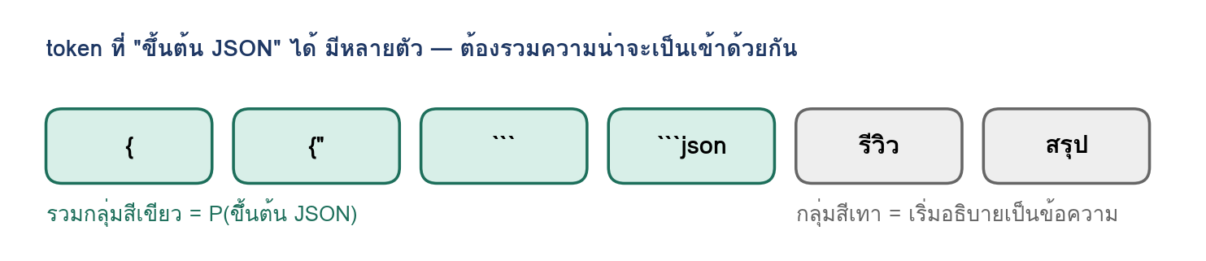
ขั้น ⑤
ทำไมต้องรวมกลุ่ม token ที่ขึ้นต้น JSON
tokenizer อาจมี {" เป็น token เดียว และโมเดลเล็กมักขึ้นต้นด้วย ```json — ถ้าดูแค่ "{" ตัวเดียว จะได้ค่าต่ำทั้งที่โมเดลกำลังจะตอบ JSON
ตอน parse ให้ตัด ``` ออกก่อน json.loads
LLM & Agentic AI · สัปดาห์ 3 · ช่วงบ่าย
8

Slide 9
ขั้น ④
2.4 · attention ของตำแหน่งสุดท้าย รวมเป็นรายส่วน (ชื่อส่วนชุดเดียวกันทุกระดับ)
ขั้น ④: attention ดึงข้อมูลจาก token ก่อนหน้า — เราดูว่าดึงจาก "ส่วน" ไหน
attention ดิบจะกองที่ <|begin_of_text|> (attention sink) → ตัด token พิเศษออกก่อน normalize · notebook วาดกราฟดิบให้ดูก่อน
ทุกระดับใช้ชื่อส่วนชุดเดียวกัน (SEGMENTS) จึงวางเป็นกราฟแท่งกลุ่มบนแกนเดียวกันได้
ลองเปลี่ยน layer= เป็น 2, 8, 14 — ชั้นต่างกันมอง prompt ต่างกัน
@torch.no_grad()
def attention_by_segment(parts, layer=8):
text = render(to_messages(parts)); enc = encode(text)
out = model(input_ids=enc.input_ids.to(model.device),
output_attentions=True) # ต้อง eager
att = out.attentions[layer][0].float().mean(0)[-1].cpu()
# ↑ ชั้น index 8, เฉลี่ยทุกหัว, แถวของ query ตัวสุดท้าย
seg_w = {k: 0.0 for k in SEGMENTS + ["template"]}
sink = 0.0
for j, tid in enumerate(enc.input_ids[0].tolist()):
if tid in special_ids: sink += att[j]; continue
seg = ส่วนที่ token j อยู่ (จาก offset_mapping)
seg_w[seg] += att[j]
return normalize(seg_w), sink
# กราฟแท่งกลุ่ม: แกน x = SEGMENTS + template
# แท่ง 3 สี = A / B / C (ส่วนที่ระดับนั้นไม่มี = 0)
LLM & Agentic AI · สัปดาห์ 3 · ช่วงบ่าย
9
Notes:
ถ้าใคร error เรื่อง output_attentions: โหลดโมเดลใหม่ด้วย attn_implementation='eager'

Slide 10
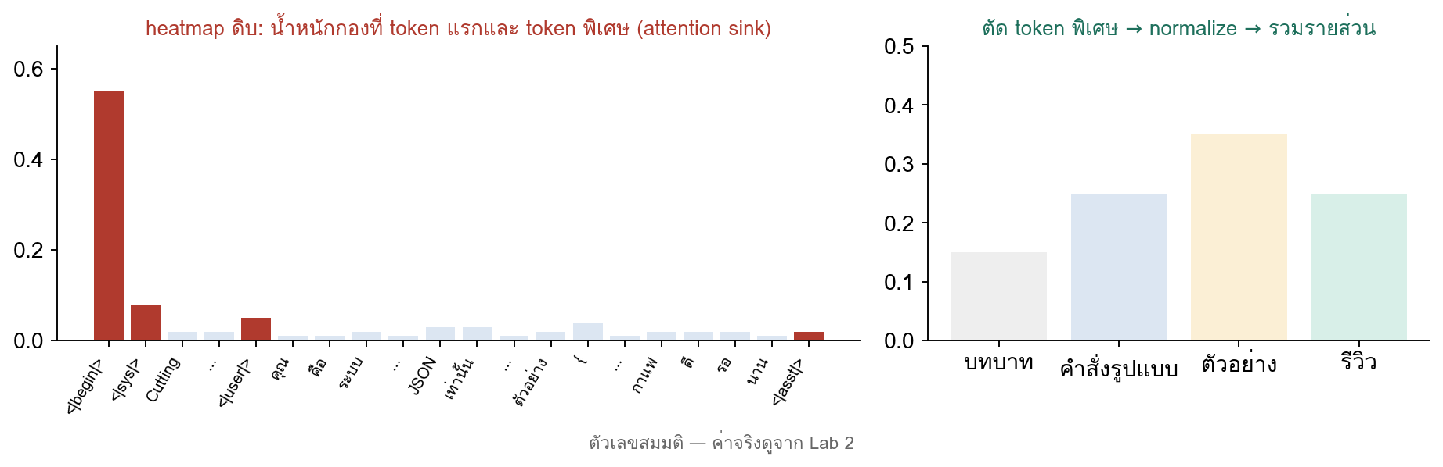
ขั้น ④
สิ่งที่จะเห็นใน 2.4 (ตัวเลขสมมติ)
ซ้าย: attention ดิบต่อ token — น้ำหนักกองที่ token แรก (attention sink) notebook วาดจาก 40 token แรกของระดับ C
ขวา: หลังตัด token พิเศษและรวมรายส่วน (notebook วาง A/B/C เป็นแท่งกลุ่มบนแกนเดียวกัน)
ย้ำ: attention เป็น "ร่องรอย" ไม่ใช่คำอธิบาย — หลักฐานจริงคือ 2.5–2.6
LLM & Agentic AI · สัปดาห์ 3 · ช่วงบ่าย
10

Slide 11
ขั้น ⑥
2.5 · generate จริง แล้ววัดอัตรา parse JSON ผ่าน
ขั้น ⑥: sampling ที่ temperature 0.7 เท่ากันทุกระดับ
parse ผ่าน = ทั้งคำตอบเป็น JSON (ห่อ ``` ได้) มีคำอธิบายปน = ไม่ผ่าน · ระดับ A ไม่ได้ขอ JSON จึงคาดว่าไม่ผ่านอยู่แล้ว — ใส่ไว้ให้เห็นผลของ "ไม่ระบุรูปแบบ"
กำหนด seed ไว้ → รันซ้ำได้คำตอบเดิม ทุกระดับได้ "ลูกเต๋า" ชุดเดียวกัน · 5 ครั้งยังผันผวน ถ้ามีเวลาเพิ่มเป็น 10
ให้อ่านคำตอบจริงของแต่ละระดับด้วย ไม่ใช่ดูแค่ตัวเลข
N_SAMPLES = 5 # เพิ่มเป็น 10 ถ้ามีเวลา
def try_parse(s):
s = strip_fence(s) # ตัด ```json ... ``` ออก
try: return json.loads(s)
except Exception: return None
@torch.no_grad()
def generate(parts, n=N_SAMPLES, temperature=0.7):
ids = encode(render(to_messages(parts))).input_ids
torch.manual_seed(0) # รันซ้ำได้ผลเดิม
outs = []
for _ in range(n):
g = model.generate(ids.to(model.device), max_new_tokens=80,
do_sample=True, temperature=temperature, top_p=0.9,
eos_token_id=EOT) # หยุดที่ <|eot_id|>
outs.append(decode_new(g, ids))
return outs
# results[name]["parse ผ่าน/5"] = จำนวนที่ parse ผ่าน
LLM & Agentic AI · สัปดาห์ 3 · ช่วงบ่าย
11
Notes:
temperature/top-p คือเนื้อหา Lab 3 สัปดาห์ 2

Slide 12
สรุป
ตารางสรุป: สามระดับ × ตัวชี้วัดทั้งหมด (ตัวอย่างผล — ของจริงดูใน notebook)
ระดับ | token ทั้งหมด | entropy (bit) | P(ขึ้นต้น JSON) | parse ผ่าน/5
A คลุมเครือ | ≈ 45 | สูง (≈ 3) | ≈ 0 | 0
B สั้น | ≈ 48 | กลาง (≈ 1–2) | ≈ 0.5–0.8 | 2–4
C เต็ม | ≈ 150 | ต่ำ (< 1) | ≈ 0.9+ | 4–5
อ่านจาก A → C: token เพิ่ม (ต้นทุน) · entropy ลด (เกาะกลุ่ม) · P(JSON) และ parse เพิ่ม · ถ้า B ใกล้ C แปลว่าโจทย์นี้แค่ 'ขอ JSON' ก็พอ — คำถามที่ Lab 3 จะวัดอย่างเป็นระบบ
LLM & Agentic AI · สัปดาห์ 3 · ช่วงบ่าย
12
Notes:
ตารางนี้คือ pd.DataFrame.from_dict(results, orient="index") ใน notebook — มีคอลัมน์ attention sink เพิ่มอีกหนึ่งคอลัมน์ (สูงทุกระดับ เป็นเรื่องปกติ)

Slide 13
ขั้น ⑥
2.6 · ถอดทีละส่วน: ส่วนไหนของ prompt ทำงานจริง
เปลี่ยนตัวแปรทีละอย่างจากระดับ C — ส่วนที่ถอดแล้ว P(JSON)/parse ตกมากที่สุด = ส่วนที่ "ทำงาน" จริง
โจทย์นี้ต้องการ "รูปแบบ" ไม่ใช่ "น้ำเสียง" — คาดว่าคำสั่งรูปแบบและตัวอย่างสำคัญ ส่วนบทบาทช่วยน้อย
เทียบกับ attention ใน 2.4: ส่วนที่ถูกมองมาก แต่ถอดแล้วผลไม่ตก แปลว่า attention ไม่ใช่คำอธิบาย
ชิ้นงาน: notebook + ข้อสรุป 3 บรรทัด (ส่วนไหนถอดแล้วผลตกมากสุด · สอดคล้องกับ attention ไหม · ผลกับรีวิวของตัวเอง)
configs = [("− บทบาท", dict(role=False)),
("− คำสั่งรูปแบบ", dict(fmt=False)),
("− ตัวอย่าง", dict(example=False))]
abl = {"C ครบทุกส่วน": results["C เต็ม"]} # แถวอ้างอิง
for name, kw in configs:
parts = full_parts(**kw) # เอาออกทีละส่วน
p = next_token_probs(parts)
outs = generate(parts)
abl[name] = {
"token ทั้งหมด": n_tokens(parts), # นับแบบ 2.2
"entropy (bit)": entropy_bits(p),
"P(ขึ้นต้น JSON)": p[json_start_ids].sum().item(),
"parse ผ่าน/5": sum(try_parse(o) is not None
for o in outs)}
pd.DataFrame.from_dict(abl, orient="index")
# ตัวอย่างผล token entropy P(JSON) parse
# C ครบทุกส่วน 150 0.4 0.96 5
# − บทบาท 140 0.5 0.94 5
# − คำสั่งรูปแบบ 125 1.6 0.55 2
# − ตัวอย่าง 115 1.0 0.78 3
LLM & Agentic AI · สัปดาห์ 3 · ช่วงบ่าย
13
Notes:
ตัวเลขในคอมเมนต์เป็นตัวอย่าง ห้ามเอาไปเขียนในรายงานแทนค่าจริง

Slide 14
สรุป
สรุป Lab 2
prompt ทุกระดับคือ token ที่ต่อกันข้างหน้า
ต่างกันที่ "ให้อะไรกับ attention ดึง" และต้นทุน token ที่จ่าย
entropy ของ token แรกคือตัวเลขเดียวที่บอกว่า prompt ทำให้โมเดล "เกาะกลุ่ม" แค่ไหน
attention บอกว่าโมเดล "มอง" อะไร · การถอดทีละส่วนบอกว่าอะไร "มีผลจริง"
LLM & Agentic AI · สัปดาห์ 3 · ช่วงบ่าย
14

Slide 15
Lab 3
3
Prompt engineering อย่างเป็นระบบ
โจทย์ (ข) สกัดสินค้า+ราคา → JSON · โจทย์ (ค) จัดหมวดคำร้องเรียน 4 หมวด · ไฟล์: Lab3_Prompt_Engineering_TH
Notes:
เปลี่ยนการเขียน prompt จากลองผิดลองถูก เป็นการทดลองที่วัดผลได้

Slide 16
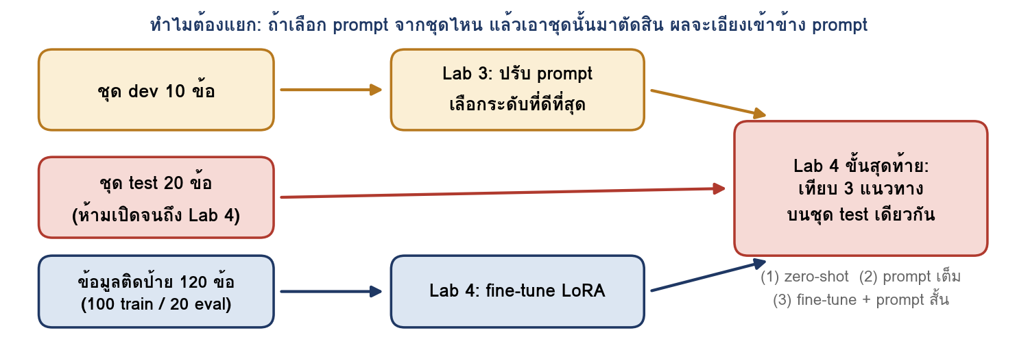
Lab 3–4
กติกาสำคัญ: แยกชุด dev / test
dev 10 ข้อ ใช้ปรับ prompt ใน Lab 3
test 20 ข้อ ห้ามเปิดจนถึงขั้นสุดท้ายของ Lab 4
ถ้าเลือก prompt จากชุดไหนแล้วเอาชุดนั้นมาตัดสิน ผลจะเอียงเข้าข้าง prompt
LLM & Agentic AI · สัปดาห์ 3 · ช่วงบ่าย
16
Notes:
ข้อมูลฝังอยู่ใน notebook แล้ว (DATA) ไม่ต้องอัปโหลด · train 120 ข้อเป็นข้อมูลสังเคราะห์จากแม่แบบ — บอกนักศึกษาตรง ๆ

Slide 17
ข้อมูล
ข้อมูลใน notebook (ฝังไว้แล้ว ไม่ต้องอัปโหลด)
โจทย์ (ข) extract: input = ประกาศขาย → output = {"product": ..., "price": ตัวเลข}
โจทย์ (ค) classify: input = คำร้องเรียน → output = ชื่อหมวด 1 หมวด
dev/test เขียนด้วยมือ · train 120 ข้อสร้างจากแม่แบบ (สังเคราะห์) ใช้ใน Lab 4
โจทย์เสริม (ก) สรุปข่าว 1 ประโยค สำหรับกลุ่มที่เสร็จเร็ว — ชุด dev 10 ข้อและเกณฑ์ 0/1/2 ผู้สอนแจกแยก (ไม่อยู่ใน DATA)
DATA = json.loads(r"""{ ... }""") # ฝังในไฟล์
DATA["extract"]["dev"][0]
# {"text": "หูฟังไร้สาย SoundPro X2 ราคา 1,290 บาท ส่งฟรี",
# "product": "หูฟังไร้สาย SoundPro X2",
# "price": 1290}
DATA["classify"]["dev"][0]
# {"text": "สั่งของมา 10 วันแล้วยังไม่ได้รับเลย ...",
# "label": "การจัดส่ง"}
DATA["classify"]["categories"]
# ["การจัดส่ง", "สินค้าชำรุด",
# "การชำระเงิน", "บริการลูกค้า"]
# ขนาดต่อโจทย์: dev 10 · test 20 · train 120
LLM & Agentic AI · สัปดาห์ 3 · ช่วงบ่าย
17

Slide 18
ขั้นที่ 1–2
3.1 · ฟังก์ชันเรียกโมเดล และวัดผล (งานต่างชนิดวัดคนละแบบ)
ask() คืน (คำตอบ, จำนวน token ของ prompt) — เก็บความยาว prompt ไว้เทียบต้นทุน
(ข) product ตรงเป๊ะ 0.5 / ตรงบางส่วน 0.25 + price 0.5
(ค) บรรทัดแรกต้องเป็นชื่อหมวดที่ถูกพอดี — ตอบยาวเป็นย่อหน้า = 0 (นับแยกในคอลัมน์ "ถูกหมวดแต่ตอบยาว")
"ตอบตรงรูปแบบ" (format_ok): (ข) ทั้งคำตอบต้องเป็น JSON ที่มี product, price · (ค) บรรทัดแรกเป็นชื่อหมวดใดหมวดหนึ่ง
ทำไมเข้ม: คำตอบถูกส่งต่อให้โปรแกรมอ่านเอง — โปรแกรมอ่าน "น่าจะเป็นหมวดการจัดส่งนะคะ" ไม่ออก
@torch.no_grad()
def ask(system, user, max_new_tokens=80):
msgs = ([{"role": "system", "content": system}]
if system else [])
msgs += [{"role": "user", "content": user}]
text = tok.apply_chat_template(msgs, tokenize=False,
add_generation_prompt=True)
ids = tok(text, add_special_tokens=False,
return_tensors="pt").input_ids.to(model.device)
g = model.generate(ids, max_new_tokens=max_new_tokens,
do_sample=False, eos_token_id=EOT) # greedy
out = tok.decode(g[0, ids.shape[1]:], skip_special_tokens=True)
return out.strip(), ids.shape[1] # คำตอบ, ความยาว prompt
def score_extract(output, item): # 0 … 1
obj = parse_json_obj(output) # JSON → dict
if obj is None: return 0.0
return product_score(obj, item) + price_score(obj, item)
def score_classify(output, item): # 0 หรือ 1
ok = first_answer(output) == item["label"] # บรรทัดแรกพอดี
return 1.0 if ok else 0.0
LLM & Agentic AI · สัปดาห์ 3 · ช่วงบ่าย
18
Notes:
ฟังก์ชันวัดผลชุดนี้ Lab 4 ใช้ทุกตัวอักษร คะแนนสองแล็บจึงเทียบกันได้ · ถามห้อง: ทำไมไม่ให้คะแนนคำตอบยาวที่มีหมวดถูก? — เพราะระบบจริงต้อง route ได้อัตโนมัติ

Slide 19
ขั้นที่ 3
3.2 · ไล่ระดับ prompt ทีละตัวแปร (โจทย์ ค)
L0 → L1 เพิ่ม "รูปแบบ output" (รายชื่อหมวด + ตอบเฉพาะชื่อหมวด)
L1 → L2 เพิ่ม few-shot 2 ตัวอย่าง
L2 → L3 เพิ่ม บทบาท ใน system prompt (ข้อความ user เหมือน L2 ทุกตัวอักษร — เปลี่ยนอย่างเดียวจริง ๆ)
เปลี่ยนทีละอย่าง → รู้ว่าคะแนนที่เพิ่มมาจากอะไร (ตรงกับตารางหลักการ 5 ข้อตอนเช้า)
โจทย์ (ข) มี LEVELS_B โครงเดียวกัน แต่ระบุรูปแบบ JSON
CAT_STR = " / ".join(CATS)
EX_C = [("ของมาถึงช้ากว่ากำหนดสามวัน", "การจัดส่ง"),
("แก้วที่ได้รับมีรอยร้าว", "สินค้าชำรุด")]
FEW_C = "\n".join(f"คำร้องเรียน: {t}\nหมวด: {a}"
for t, a in EX_C)
HEAD = (f"จัดหมวดหมู่คำร้องเรียนต่อไปนี้ "
f"เลือกหนึ่งหมวดจาก [{CAT_STR}] ตอบเฉพาะชื่อหมวด")
LEVELS_C = { # (system หรือ None, ฟังก์ชันสร้าง user)
"L0 zero-shot": (None, lambda x:
f"คำร้องเรียนนี้อยู่ในหมวดไหน: {x}"),
"L1 + รูปแบบ output": (None, lambda x:
f"{HEAD}\nคำร้องเรียน: {x}\nหมวด:"),
"L2 + few-shot": (None, lambda x:
f"{HEAD}\n{FEW_C}\nคำร้องเรียน: {x}\nหมวด:"),
"L3 + บทบาท": (ROLE_C, lambda x: # + system
f"{HEAD}\n{FEW_C}\nคำร้องเรียน: {x}\nหมวด:"),
} # ใน notebook เขียนข้อความเต็มแทน HEAD / ROLE_C
LLM & Agentic AI · สัปดาห์ 3 · ช่วงบ่าย
19
Notes:
ระดับที่คะแนน dev ดีที่สุด (มักเป็น L2 หรือ L3) คือ 'prompt เต็ม' ที่จะเอาไปเทียบกับ fine-tune ใน Lab 4

Slide 20
ขั้นที่ 3
3.2 · รันทุกระดับบนชุด dev แล้วสรุปเป็นตาราง
ตารางเดียวตอบได้ว่า: โจทย์ไหน prompt ระดับใดก็พอ และโจทย์ไหน L3 แล้วยังไม่ถึงเป้า
"ถูกหมวดแต่ตอบยาว" สูงใน L0 = โมเดลรู้คำตอบ แต่ไม่ทำตามรูปแบบ → สิ่งที่ L1 แก้
ดูคอลัมน์ token ด้วย — คะแนนเพิ่ม 0.05 แต่ prompt ยาวขึ้น 2 เท่า คุ้มไหม?
verbose=True พิมพ์คำตอบจริงทีละข้อ: ตอบยาวเกิน? ตอบหลายหมวด? JSON ผิดรูป?
เป้า = คะแนน dev ≥ 0.9 · โจทย์ที่ L3 ยังต่ำกว่าเป้า = ตัวเลือกสำหรับ fine-tune ใน Lab 4
results = []
for task, levels in [("extract", LEVELS_B),
("classify", LEVELS_C)]:
for name, (system, fn) in levels.items():
r = evaluate(task, system, fn, "dev") # → dict
results.append({"โจทย์": task,
"ระดับ prompt": name, **r})
df = pd.DataFrame(results); df
# คอลัมน์: คะแนน dev · ตอบตรงรูปแบบ ·
# token ของ prompt · ถูกหมวดแต่ตอบยาว
# ตัวอย่าง (ค่าจริงอาจต่าง)
# classify L0 zero-shot 0.10 1/10 40 6
# classify L1 + รูปแบบ 0.70 10/10 75 0
# classify L2 + few-shot 0.80 10/10 120 0
evaluate("classify", *LEVELS_C["L0 zero-shot"],
"dev", verbose=True) # ดูคำตอบจริงทีละข้อ
LLM & Agentic AI · สัปดาห์ 3 · ช่วงบ่าย
20
Notes:
เป้า = คะแนน dev ≥ 0.9 (dev 10 ข้อ: 0.1 = 1 ข้อ อย่าตีความความต่างเล็ก ๆ มากไป) · ตัวเลขในคอมเมนต์เป็นตัวอย่าง · 80 ครั้ง ใช้ราว 3–5 นาทีบน T4

Slide 21
ขั้นที่ 3
3.3 · (แถวแยก) chain-of-thought กับโจทย์ (ค)
ทำเฉพาะ (ค) เพราะ (ข) ต้องตอบ JSON เท่านั้น ใส่เหตุผลไม่ได้ · ให้คะแนนเข้มเท่ากับ L2 (ชื่อหมวดหลัง "หมวด:" ต้องตรงพอดี)
ตัวอย่าง few-shot ต้องมีบรรทัดเหตุผลด้วย (FEW_C_COT) ไม่งั้นโมเดลจะเลียนแบบแล้วข้ามการอธิบาย · ตัววัดผลดูเฉพาะหลัง "หมวด:"
notebook พิมพ์คะแนนและความยาวคำตอบของ L2 กับ CoT คู่กัน — โมเดล 1B มักได้ประโยชน์จาก CoT น้อย แต่จ่าย token ตอบมากขึ้นหลายเท่า
กลไก (ตอนเช้า): ให้โมเดลเขียนขั้นกลางออกมา = token ถัดไปมีข้อมูลระหว่างทางให้ดึง
EX_C_COT = [
("ของมาถึงช้ากว่ากำหนดสามวัน",
"ปัญหาอยู่ที่ความล่าช้าของการส่ง", "การจัดส่ง"),
("แก้วที่ได้รับมีรอยร้าว", "ตัวสินค้าเสียหาย", "สินค้าชำรุด")]
FEW_C_COT = "\n".join(
f"คำร้องเรียน: {t}\nเหตุผล: {r}\nหมวด: {a}"
for t, r, a in EX_C_COT)
def cot_user(x):
return (f"จัดหมวดหมู่ ... เลือกจาก [{CAT_STR}]\n"
f"เขียนบรรทัด 'เหตุผล: <1 ประโยค>' ก่อน "
f"แล้วปิดท้ายด้วย 'หมวด: <ชื่อหมวด>'\n"
f"{FEW_C_COT}\nคำร้องเรียน: {x}")
def score_classify_cot(output, item): # เข้มเท่า L2
m = re.search(r"หมวด\s*:\s*(.+)", output) # บรรทัด หมวด: แรก
return 1.0 if m and first_answer(m.group(1)) \
== item["label"] else 0.0
# พิมพ์ทั้งคะแนนและความยาวคำตอบ (token) ของ L2 เทียบ CoT
LLM & Agentic AI · สัปดาห์ 3 · ช่วงบ่าย
21

Slide 22
ขั้นที่ 4
3.4 · เทียบกับ ChatGPT และ Claude (ผ่านหน้าเว็บ ไม่ต้องใช้ API)
เลือก 1 โจทย์ × 3 ข้อจากชุด dev · ยิงเฉพาะ L0 กับ L3 · เข้า 2 โมเดล = 12 ครั้ง
  เซลล์ 3.4 ไม่ใช่ผลลัพธ์ — มันพิมพ์ prompt 6 ชุด (3 ข้อ × 2 ระดับ) ให้คัดลอกข้อความระหว่างเส้นประทั้งก้อนไปวางในหน้าเว็บ
  ถ้ามี [system] ให้วางไว้บรรทัดแรกของข้อความ แล้วต่อด้วย user prompt ในข้อความเดียวกัน (หน้าเว็บไม่มีช่อง system)
เปิดแชทใหม่ทุกครั้ง และปิด memory / custom instructions
  ไม่งั้นบริบทจากแชทก่อนหน้าจะปนเข้ามาในผล
ใต้แต่ละ prompt มีคำตอบของ Typhoon2 + คะแนนไว้แล้ว · เติมคอลัมน์ ChatGPT / Claude ในตารางท้ายเซลล์ (1 = ถูก, 0 = ผิด)
  คาดว่าจะเห็น: โมเดลใหญ่ต้องการ prompt น้อยกว่า แต่หลักการ "ระบุรูปแบบ" ยังมีผลกับทุกโมเดล
  ทำไมเทียบได้ทั้งที่ผ่าไม่ได้: หลักการ token → ทำนาย token ถัดไป เหมือนกัน (ตอนเช้า ส่วนที่ 1 ขั้นที่ 9)
ถ้าเวลาไม่พอ ผู้สอนสาธิตบนจอแทน 1 โจทย์ · ต้องมีบัญชี ChatGPT/Claude แบบฟรี
LLM & Agentic AI · สัปดาห์ 3 · ช่วงบ่าย
22
Notes:
ระวังโหมด reasoning ของโมเดลใหญ่ ให้ปิดถ้าปิดได้ เพื่อเทียบใกล้เคียง

Slide 23
ขั้นที่ 5
3.5 · บันทึก prompt ที่ดีที่สุดไปใช้ใน Lab 4
เลือกระดับที่คะแนน dev สูงสุดจาก L1–L3 (L0 เป็นเส้นฐานใน Lab 4 อยู่แล้ว) · เสมอกัน → เลือกระดับที่สั้นกว่า
เก็บ user prompt เป็นแม่แบบที่มี {TEXT} ให้แทนที่ตอนใช้
ไฟล์อยู่ใน runtime ของ Colab — หายเมื่อปิด ต้องดาวน์โหลดจากแผง Files ไว้ แล้วอัปโหลดใน Lab 4
ชิ้นงาน Lab 3: ตารางผลบนชุด dev + prompt ที่ดีที่สุดเก็บเข้า prompt library ของตัวเอง
best = {}
for task, levels in [("extract", LEVELS_B),
("classify", LEVELS_C)]:
cand = df[(df["โจทย์"] == task) &
(df["ระดับ prompt"] != "L0 zero-shot")]
sub = cand.sort_values("คะแนน dev", ascending=False,
kind="stable").iloc[0]
name = sub["ระดับ prompt"]; system, fn = levels[name]
best[task] = {"level": name, "system": system,
"user_template": fn("{TEXT}"),
"dev_score": float(sub["คะแนน dev"])}
json.dump(best, open("best_prompts.json", "w",
encoding="utf-8"), ensure_ascii=False)
# Lab 4 อ่านไฟล์นี้เป็นแนวทาง (2) "prompt เต็ม"
LLM & Agentic AI · สัปดาห์ 3 · ช่วงบ่าย
23
Notes:
ถ้าลืมอัปโหลด Lab 4 จะใช้ L3 ที่ฝังไว้แทน — ยังทำแล็บต่อได้

Slide 24
สรุป
สรุป Lab 3
วัดผลด้วยชุด dev และเปลี่ยน prompt ทีละตัวแปร
→ รู้ว่าอะไรช่วยจริง และคุ้มกับ token ที่เพิ่มไหม
โจทย์ที่ prompt เต็ม (L3) แล้วยังไม่ถึงเป้า คือตัวเลือกสำหรับ fine-tune ใน Lab 4
ห้ามเปิดชุด test จนกว่าจะถึงขั้นสุดท้ายของ Lab 4
LLM & Agentic AI · สัปดาห์ 3 · ช่วงบ่าย
24

Slide 25
Lab 4
4
เตรียมข้อมูลและ fine-tune ด้วย LoRA
แปลงข้อมูลเป็นบทสนทนา + สร้าง label (คิด loss เฉพาะคำตอบ) · LoRA rank 16 ใน q, k, v, o · เทรน 1–3 นาที · เทียบ 3 แนวทางบนชุด test พร้อมค่า p · ไฟล์: Lab4_LoRA_Finetune_TH
Notes:
ใช้ transformers + peft ของ Hugging Face ตรง ๆ — ติดตั้งราว 1 นาที ไม่ต้อง restart · ให้ปิด runtime ของ Lab 3 ก่อน · ถ้ามี best_prompts.json จาก Lab 3 ให้ลากไปวางในแผง Files ก่อน

Slide 26
ขั้นที่ 0
4.0 · ติดตั้งและโหลดโมเดล (fp16 ธรรมดา ไม่ต้อง 4-bit)
peft = ไลบรารี LoRA ของ Hugging Face · datasets = ส่งข้อมูลเข้า Trainer
โมเดล 1B แบบ fp16 ใช้หน่วยความจำ ≈ 2.5 GB — T4 มี 15 GB เหลือเฟือ จึงไม่ต้อง 4-bit
QLoRA (4-bit) หรือ Unsloth จำเป็นเมื่อโมเดล 7B ขึ้นไป — หลักการ LoRA เหมือนเดิมทุกอย่าง
EOT = token จบคำตอบ ใช้ทั้งตอนเทรน (ต่อท้ายคำตอบ) และตอน generate (หยุดตรงนี้) · pad token ใช้เติมข้อมูลที่ยาวไม่เท่ากันใน batch
!pip install -q -U "transformers>=4.51,<5" \
"peft>=0.12" accelerate datasets
MODEL = "scb10x/llama3.2-typhoon2-1b-instruct"
tok = AutoTokenizer.from_pretrained(MODEL)
EOT = tok.convert_tokens_to_ids("<|eot_id|>") # token จบ
if tok.pad_token is None:
tok.pad_token = "<|eot_id|>" # ใช้เติมความยาว batch
model = AutoModelForCausalLM.from_pretrained(
MODEL, torch_dtype=torch.float16).to("cuda")
LLM & Agentic AI · สัปดาห์ 3 · ช่วงบ่าย
26
Notes:
ถ้าขึ้น 'ไม่พบ GPU' ให้เปลี่ยน runtime เป็น T4 แล้วรันใหม่ตั้งแต่เซลล์แรก

Slide 27
ขั้นที่ 1
4.1 · แปลงข้อมูลเป็นบทสนทนา แล้วสร้าง label
input = ทั้งก้อน (โมเดลเห็นทุก token) · label = ก้อนเดียวกัน แต่ส่วนที่ไม่ใช่คำตอบเป็น −100
−100 = "ไม่นับ loss ตรงนี้" → โมเดลเรียนวิธีตอบ ไม่ได้เรียนเดาว่าลูกค้าจะบ่นอะไร
นับ <|eot_id|> ด้วย → โมเดลเรียนว่าตอบเสร็จแล้วต้องหยุด
SYSTEM สั้นมาก ("คัดแยกคำร้องเรียนเป็นหมวด") ไม่ต้องบอกรายชื่อหมวด — โมเดลเรียนจากตัวอย่างเอง · ต้องใช้ตัวเดียวกันตอนใช้งาน
eval 20 ข้อ = ดู overfitting ระหว่างเทรน (คนละชุดกับ test)
def build_example(it):
# system สั้น + ข้อความ + หัว assistant
ids_prompt = encode_prompt(SYSTEM, it["text"])[0].tolist()
# คำตอบ + token จบ <|eot_id|>
ans = tok(answer_of(it), add_special_tokens=False)
ids_answer = ans.input_ids + [EOT]
return {
"input_ids": ids_prompt + ids_answer,
"attention_mask": [1] * (len(ids_prompt)
+ len(ids_answer)),
"labels": [-100] * len(ids_prompt) # ไม่คิด loss
+ ids_answer} # คิด loss
items = list(DATA[TASK]["train"]) # 120 ข้อ
random.Random(0).shuffle(items)
train_ex = [build_example(x) for x in items[:100]]
eval_ex = [build_example(x) for x in items[100:]]
LLM & Agentic AI · สัปดาห์ 3 · ช่วงบ่าย
27
Notes:
เซลล์นี้พิมพ์ 3 อย่าง: ① ทั้งก้อน ② ส่วนที่คิด loss ③ ทีละ token ตรงรอยต่อ — ให้นักศึกษาชี้ว่าตรงไหนเริ่มคิด loss · ถ้าเห็น � = เศษอักษรไทยที่ถูกตัดกลางตัว

Slide 28
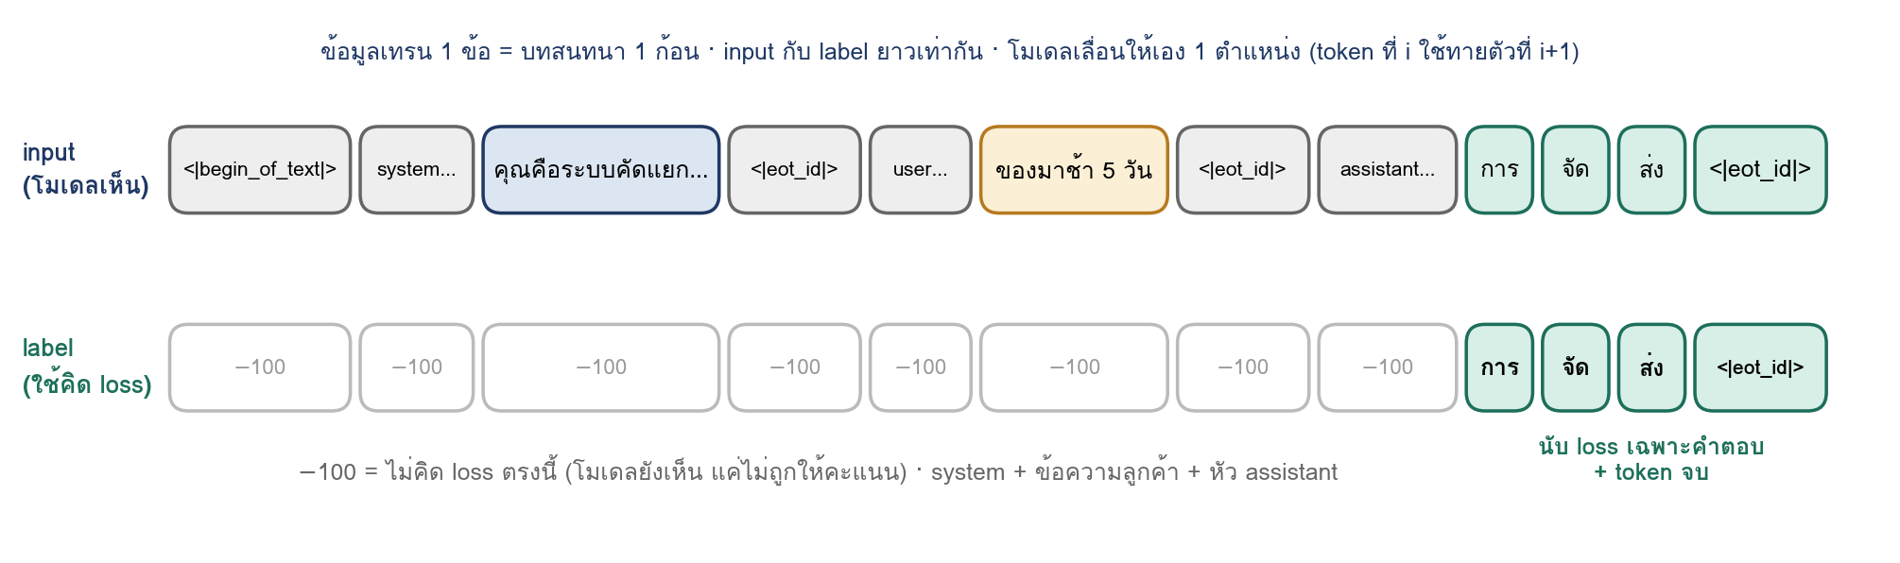
ขั้นที่ 1
input กับ label ของข้อมูลเทรน 1 ข้อ
เทียบโมเดลภาพ: input = ภาพ, label = ชื่อคลาส — ที่นี่ input = บทสนทนาทั้งก้อน, label = token ของคำตอบ
ส่วนที่เป็น −100 ยังอยู่ใน input ให้ attention ดึงได้ แค่ไม่ถูกนับ loss
การตัดคำไทยเป็น token ในภาพเป็นตัวอย่าง ของจริงดูผล ③ ใน notebook
LLM & Agentic AI · สัปดาห์ 3 · ช่วงบ่าย
28
Notes:
ถ้าลืมตั้ง −100 loss จะรวมการทาย system prompt ซ้ำ ๆ 100 รอบ ซึ่งง่ายมาก ตัวเลข loss จะดูดีเกินจริง

Slide 29
ขั้นที่ 2
4.2 · ใส่ LoRA แล้วนับพารามิเตอร์ที่เทรนจริง
ให้นักศึกษาคำนวณก่อนรัน แล้วเทียบกับที่โค้ดพิมพ์ — ควรได้ ≈ 3.4 ล้าน (≈ 0.28%)
K, V เล็กกว่า Q, O เพราะกว้างแค่ 512 (GQA: 8 หัว × 64)
ตาราง LoRA เก็บเป็น fp32 ส่วนโมเดลหลักยัง fp16 → เทรนแบบ fp16 บน T4 ได้เสถียร
lora_alpha = ตัวคูณขนาดของการเปลี่ยนแปลง ใช้ค่าเท่า r เป็นค่าเริ่มต้นที่ปลอดภัย
from peft import LoraConfig, get_peft_model
model = get_peft_model(model, LoraConfig(
r=16, lora_alpha=16, lora_dropout=0.0,
target_modules=["q_proj", "k_proj",
"v_proj", "o_proj"],
task_type="CAUSAL_LM")) # set_seed(0) ก่อนหน้านี้
for p in model.parameters(): # ตาราง LoRA
if p.requires_grad: p.data = p.data.float()
trainable = sum(p.numel() for n, p in
model.named_parameters() if "lora_" in n)
total = sum(p.numel() for p in model.parameters())
# ≈ 3.41 ล้าน จาก ≈ 1,239 ล้าน = 0.28%
# คำนวณมือ: (Q + O) + (K + V) ต่อชั้น × 16
H, kv, r = 2048, 512, 16
print((2*(H*r + r*H) + 2*(H*r + r*kv)) * 16)
LLM & Agentic AI · สัปดาห์ 3 · ช่วงบ่าย
29
Notes:
โยงกลับสไลด์ LoRA ตอนเช้า: A = 2,048 × 16, B = 16 × 2,048 · ถ้ารันเซลล์นี้ซ้ำ โค้ดจะหยุดพร้อมข้อความบอก — ต้องรันเซลล์โหลดโมเดลใหม่ก่อน

Slide 30
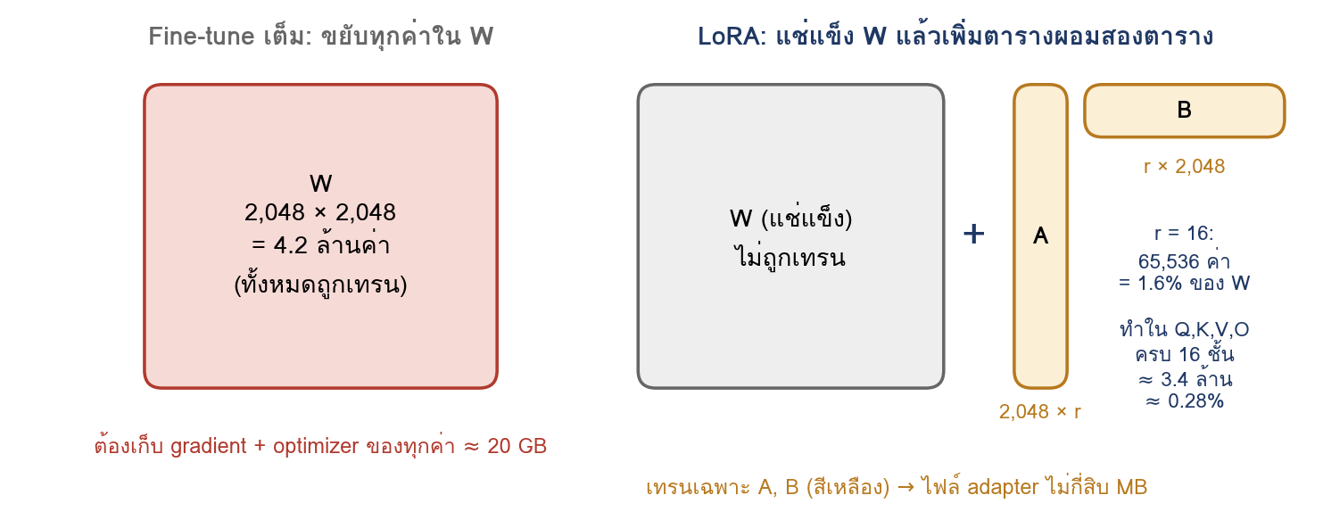
ขั้นที่ 2
ทบทวน: LoRA เทรนแค่ A และ B
W ถูกแช่แข็ง
เทรนเฉพาะตารางผอม A, B ใน Q, K, V, O ทั้ง 16 ชั้น
ผลลัพธ์คือไฟล์ adapter ราว 14 MB แยกจากโมเดลหลัก
LLM & Agentic AI · สัปดาห์ 3 · ช่วงบ่าย
30

Slide 31
ขั้นที่ 3
4.3 · เทรนด้วย Trainer ของ Hugging Face
ไม่ต้องใช้ฟังก์ชันพิเศษเรื่อง mask — label ตั้ง −100 ไว้แล้วใน 4.1
DataCollatorForSeq2Seq เติม padding ให้ยาวเท่ากันใน batch และเติม label ด้วย −100 (ไม่คิด loss ที่ padding)
3 epoch × 100 ข้อ / batch 8 ≈ 39 step · eval ทุก 5 step → กราฟ eval มีจุดพอเห็นแนวโน้ม
learning_rate 2e-4 สูงกว่า fine-tune เต็ม (1e-5) เพราะ LoRA เทรนตารางเล็กที่เริ่มจากศูนย์
ระหว่างเทรนพิมพ์ train / eval loss ทุก 5 step บรรทัดละครั้ง แล้ววาดกราฟตอนจบ
args = TrainingArguments(output_dir="lab4_out",
num_train_epochs=3, per_device_train_batch_size=8,
learning_rate=2e-4, warmup_steps=5,
logging_steps=5, eval_strategy="steps",
eval_steps=5, # eval loss ทุก 5 step
save_strategy="no", fp16=True, # T4 ไม่มี bf16
label_names=["labels"], report_to="none", seed=0)
trainer = Trainer(model=model, args=args,
train_dataset=Dataset.from_list(train_ex),
eval_dataset=Dataset.from_list(eval_ex),
data_collator=DataCollatorForSeq2Seq(
tok, padding=True, label_pad_token_id=-100))
trainer.train() # 39 step ≈ 1–3 นาทีบน T4
trainer.evaluate() # วัด eval ครั้งสุดท้าย
# จากนั้นวาดกราฟ train/eval loss จาก log
LLM & Agentic AI · สัปดาห์ 3 · ช่วงบ่าย
31
Notes:
ระหว่างรอเทรน ให้นักศึกษาอ่านโค้ด 4.4 ล่วงหน้า · รันเซลล์เทรนซ้ำจะถูกห้าม (ไม่งั้นเทรนต่อจากของเดิมเป็น 6 epoch)

Slide 32
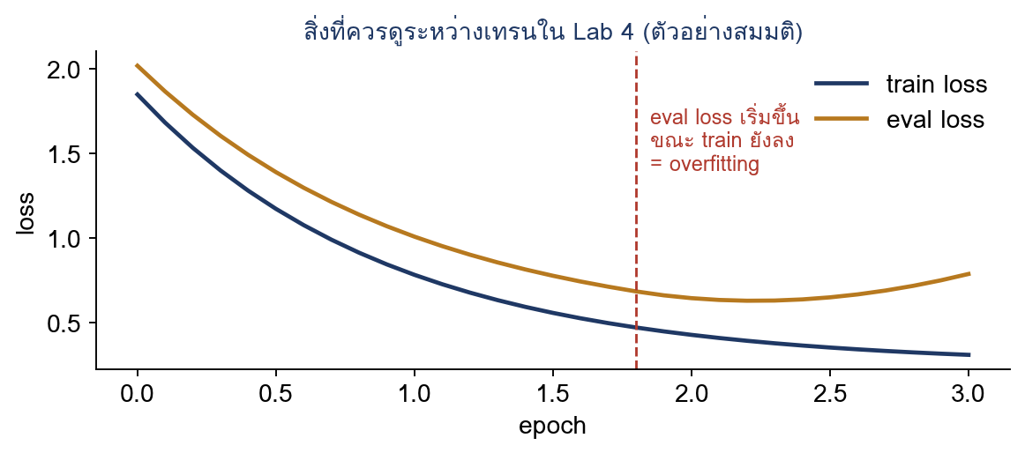
ขั้นที่ 3
ระหว่างเทรน ดูอะไร
train loss ควรลง
eval loss ควรลงตาม — ถ้าเริ่มนิ่งหรือขึ้นขณะ train ยังลง = เริ่มท่องจำ (overfitting) → ลด epoch หรือเพิ่มข้อมูล
ในแล็บนี้ eval มาจากแม่แบบเดียวกับ train จึงมักลงด้วยกันจนใกล้ 0 — ไม่ได้แปลว่าเก่งจริง ตัวตัดสินคือ test ใน 4.4
LLM & Agentic AI · สัปดาห์ 3 · ช่วงบ่าย
32

Slide 33
ขั้นที่ 4
4.4 · เปิดชุด test ครั้งแรก เทียบ 3 แนวทาง
ชุด test 20 ข้อ ไม่เคยใช้ปรับ prompt จึงตัดสินได้ยุติธรรม
ทั้งสามแนวทางใช้โมเดลหลักตัวเดียวกันในหน่วยความจำ — (1)(2) แค่ปิด LoRA ชั่วคราว
(2) = prompt ที่ดีที่สุดจาก best_prompts.json (ไม่มีไฟล์ → ใช้ L3 ที่ฝังไว้)
(3) ต้องใช้ SYSTEM ตัวเดียวกับตอนเทรน ไม่งั้นไม่ยุติธรรมกับ fine-tune
สรุปตามค่า p: < 0.05 = ต่างจริง · 0.05–0.20 = มีแนวโน้ม · มากกว่านั้น = ยังสรุปไม่ได้
def ask(system, user, adapter=True):
ctx = nullcontext() if adapter \
else model.disable_adapter() # ปิด LoRA
with ctx: return generate(system, user)
ARMS = {"(1) เดิม + zero-shot": (*L0, False),
"(2) เดิม + prompt เต็ม": (*L3, False),
"(3) fine-tune + สั้น": (SYSTEM, lambda x: x, True)}
for name, (system, fn, adapter) in ARMS.items():
for it in DATA[TASK]["test"]: # 20 ข้อ
out, n = ask(system, fn(it["text"]), adapter)
# เก็บ: คะแนน · ถูกทั้งข้อ · ตอบตรงรูปแบบ · token
compare(arm2, arm3); compare(arm1, arm3)
# (3) เทียบ (2): ต่าง +1 ข้อ ... p = 1.000
# → ยังสรุปไม่ได้
LLM & Agentic AI · สัปดาห์ 3 · ช่วงบ่าย
33
Notes:
compare() นับเฉพาะข้อที่สองแนวทางตอบต่างกัน (McNemar) — 20 ข้อยังน้อย ความต่าง 1–2 ข้อเกิดจากความบังเอิญได้ง่าย · การบ้านใช้เกณฑ์เดียวกันนี้

Slide 34
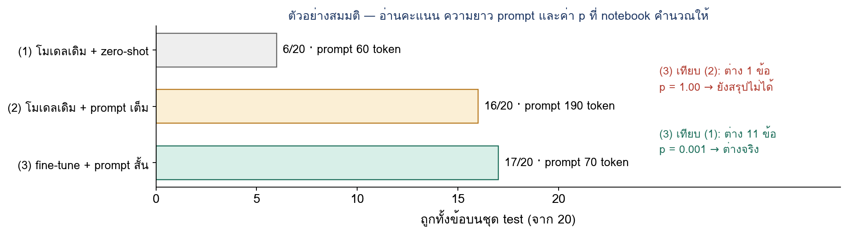
ขั้นที่ 4
อ่านผลอย่างไร (ตัวอย่างสมมติ)
fine-tune ชนะ prompt เต็มแค่ 1 ข้อ p = 1.00 → ยังสรุปไม่ได้ว่าคะแนนดีกว่า
แต่ prompt สั้นกว่าเกือบ 3 เท่า → ถ้าเรียกวันละหมื่นครั้ง ต้นทุนต่างกันมาก
คำตอบไม่จำเป็นต้องเป็น "fine-tune ดีกว่า" เสมอไป — prompt ชนะก็เป็นผลที่ถูกต้องได้
LLM & Agentic AI · สัปดาห์ 3 · ช่วงบ่าย
34

Slide 35
ขั้นที่ 5
4.5 · ดูข้อที่ตอบผิด และบันทึก adapter
ดูข้อที่ผิด: ผิดเพราะข้อมูลเทรนไม่มีเคสแบบนี้? หรือเพราะ label กำกวม? → บอกว่าควรเพิ่มข้อมูลแบบไหน
adapter = ไฟล์เล็ก สลับ "ทักษะ" ได้โดยไม่ต้องเก็บโมเดลใหม่ทั้งตัว
ถ้าจะแชร์ adapter: license ของ Llama 3.2 กำหนดให้ระบุ "Built with Llama"
ชิ้นงาน Lab 4: notebook + ตารางเทียบ 3 แนวทางบนชุด test + ข้อสรุปตามค่า p
# ดูข้อที่แนวทาง (3) ตอบไม่ถูกทั้งข้อ
wrong = [x for x in rows[arm3] if x["score"] < 1]
for x in wrong[:5]:
print(f"[{x['score']:.2f}] {x['text'][:50]}")
print(f" ตอบ: {x['output'][:60]!r}")
# บันทึกเฉพาะ LoRA adapter (≈ 14 MB)
model.save_pretrained("lora_adapter")
!du -sh lora_adapter
LLM & Agentic AI · สัปดาห์ 3 · ช่วงบ่าย
35

Slide 36
สรุป
สรุป Lab 4
LoRA rank 16 ใน q, k, v, o เทรนเพียง ≈ 0.3% ของโมเดล
แต่เปลี่ยนพฤติกรรมได้ — ถ้าข้อมูลอยู่ในรูปที่โมเดลเคยเห็น
ข้อมูล = บทสนทนา (system + ข้อความ + คำตอบ) · label = −100 (ไม่คิด loss) ทุกตำแหน่งยกเว้นคำตอบ · ใช้ system prompt เดิมตอนใช้งาน
การเทียบที่ยุติธรรมต้องใช้ชุด test ที่ไม่เคยใช้ปรับ prompt และดูค่า p ก่อนสรุป
LLM & Agentic AI · สัปดาห์ 3 · ช่วงบ่าย
36

Slide 37
การบ้าน
การบ้าน: ทำวงจรเดียวกันนี้กับงานภาษาไทยที่คุณเลือกเอง
โจทย์: พิสูจน์ด้วยตัวเลขว่างานของคุณควรใช้ prompt หรือ fine-tune
  รายละเอียดทั้งหมดอยู่ในสไลด์ "การบ้านสัปดาห์ 3" (แยกไฟล์)
ข้อมูล 3 ชุด: dev 20 · test 30 · train 150–300 ข้อ
  dev/test เขียนเองหรือข้อมูลจริงที่ตรวจแล้ว · train ให้ ChatGPT/Claude ช่วยร่างได้แต่ต้องตรวจทุกข้อ
notebook ตั้งต้น HW_Starter_TH.ipynb — โค้ดชุดเดียวกับ Lab 3–4 แก้แค่ 3 เซลล์
  ไฟล์ตัวอย่างข้อมูล my_task_example.json ใช้ดูรูปแบบ
ส่ง: notebook ที่รันครบ · my_task.json · hw_results.json · memo 1 หน้า · สไลด์ 4 หน้า
  งานเดี่ยว · ส่งก่อนเริ่มคาบสัปดาห์หน้า · วันที่ 1 ส่งชื่องาน + ตัวอย่าง 5 ข้อ + เกณฑ์ให้คะแนน
prompt ชนะก็ได้คะแนนเต็ม ถ้าการทดลองยุติธรรมและเหตุผลอิงหลักฐาน
LLM & Agentic AI · สัปดาห์ 3 · ช่วงบ่าย
37
Notes:
แจกสไลด์การบ้านแยก (Week3_Homework) ตอนท้ายคาบ · ถ้ามีเวลา เปิดสไลด์ภาพรวม 7 ขั้นให้ดูสั้น ๆ

Slide 38
สรุปวัน
สิ่งที่ทำบ่ายนี้ ↔ ทฤษฎีช่วงเช้า
1
Lab 2
2
Lab 3
3
Lab 4
เส้นทาง prompt 6 ขั้น · logits/softmax · attention (และ attention sink) · sampling
→ prompt ดีทำให้ token แรก "เกาะกลุ่ม"
หลักการ prompt 5 ข้อ · in-context learning · CoT กับโมเดลเล็ก · dev/test
→ วัดผลได้ ไม่ใช่ลองผิดลองถูก
chat template · input กับ label (−100) · LoRA 0.3% · overfitting · ค่า p
→ fine-tune เปลี่ยน weight, prompt เปลี่ยน input
LLM & Agentic AI · สัปดาห์ 3 · ช่วงบ่าย
38
Notes:
ปิดด้วยสะพานสู่สัปดาห์ 4: วันนี้ใส่บริบทด้วยมือ สัปดาห์หน้าให้ระบบไปค้นมาใส่เอง = RAG

Slide 39
สะพานสู่สัปดาห์ 4
สัปดาห์หน้า: RAG
วันนี้เราใส่บริบทลงใน prompt ด้วยมือ และเห็นแล้วว่าทำไมมันได้ผล
(attention ดึงได้เฉพาะสิ่งใน context)
สัปดาห์หน้าจะให้ระบบไปค้นบริบทมาใส่เอง
embedding model (แปลงทั้งข้อความเป็น vector — คนละตัวกับชั้น embedding ที่ผ่าวันนี้) · vector database · chunking · RAG bot จากเอกสารไทย
LLM & Agentic AI · สัปดาห์ 3 · ช่วงบ่าย
39

